Slide 1
ГОБУ ДПО ЯО «УЧЕБНО-МЕТОДИЧЕСКИЙ ЦЕНТР ПО ГРАЖДАНСКОЙ ОБОРОНЕ И ЧРЕЗВЫЧАЙНЫМ СИТУАЦИЯ»
Первая помощь. Алгоритм оказания первой помощи.
Ярославль, 2022 г.

Slide 2
Список литературы по теме:
1. Федеральный закон от 21 ноября 2011 г. № 323-ФЗ «Об основах охраны здоровья граждан в Российской Федерации» (с изменениями и дополнениями).
2. Приказ Министерства здравоохранения и социального развития РФ от 04.05.2012 N 477н (ред. от 07.11.2012) "Об утверждении перечня состояний, при которых оказывается первая помощь и перечень мероприятий по оказанию первой помощи ». Российской Федерации имеют лица, получившие медицинское или иное образование в Российской Федерации в соответствии с федеральными государственными образовательными стандартами и имеющие свидетельство об аккредитации специалиста.
Notes:
2. Перечень состояний, при которых оказывается первая помощь, и перечень мероприятий по оказанию первой помощи утверждаются уполномоченным федеральным органом исполнительной власти.
3. Примерные программы учебного курса, предмета и дисциплины по оказанию первой помощи разрабатываются уполномоченным федеральным органом исполнительной власти и утверждаются в порядке, установленном законодательством Российской Федерации.

Slide 3
Необходимость изучения вопросов оказания первой помощи связана с тем, что даже обладая знаниями о строении и функциях организма человека, особенностях изменений в его организме при различных заболеваниях и патологических состояниях, примерным порядком действий медицинского работника при оказании медицинской помощи, гражданин испытывает определенную растерянность, когда эти знания потребовалось применить на практике.
Обращает на себя внимание то, что различные авторы описывают и объясняют последовательность мероприятий медицинской помощи на месте происшествия либо очень их детализируя, либо наоборот очень скупо и, зачастую не последовательно.
Поэтому и возникает необходимость говорить о едином стандарте, максимально простом и последовательном, доступном каждому гражданину, оказавшемуся в ситуации, когда рассчитывать необходимо только на свои силы и знания, для того, что бы поддержать жизнь близкого человека до прибытия служб спасения.
Notes:
2. Перечень состояний, при которых оказывается первая помощь, и перечень мероприятий по оказанию первой помощи утверждаются уполномоченным федеральным органом исполнительной власти.
3. Примерные программы учебного курса, предмета и дисциплины по оказанию первой помощи разрабатываются уполномоченным федеральным органом исполнительной власти и утверждаются в порядке, установленном законодательством Российской Федерации.

Slide 4
Особенностью первой помощи является необходимость ее оказания в первые минуты после травмы, на месте обнаружения пострадавшего. Нескольких минут бывает достаточно, чтобы человек погиб от артериального кровотечения, механической асфиксии или поражения электрическим током. От своевременности и качества оказания первой помощи нередко зависит результат всего последующего лечения, несмотря на то, каким бы сложным оно ни было в дальнейшем.
Первая помощь – комплекс простейших мероприятий, выполняемых гражданами или специально подготовленным персоналом на месте происшествия в порядке само- и взаимопомощи, табельными или подручными средствами с целью сохранения и поддержания жизни пострадавшего, а также предупреждения развития тяжелых осложнений до прибытия медицинского персонала или до госпитализации пострадавшего в ближайшее медицинское учреждение (больницу). (авт., ГОСТ Р 22.3.11 – 2016; ГОСТ Р 22.3.12 – 2016)
Notes:
2. Перечень состояний, при которых оказывается первая помощь, и перечень мероприятий по оказанию первой помощи утверждаются уполномоченным федеральным органом исполнительной власти.
3. Примерные программы учебного курса, предмета и дисциплины по оказанию первой помощи разрабатываются уполномоченным федеральным органом исполнительной власти и утверждаются в порядке, установленном законодательством Российской Федерации.

Slide 5
ФЕДЕРАЛЬНЫЙ ЗАКОН № 323-ФЗ
от 21 ноября 2011 года
«ОБ ОСНОВАХ ОХРАНЫ ЗДОРОВЬЯ ГРАЖДАН В РОССИЙСКОЙ ФЕДЕРАЦИИ»
Статья 31. Первая помощь.
Первая помощь до оказания медицинской помощи оказывается гражданам при несчастных случаях, травмах, отравлениях и других состояниях и заболеваниях, угрожающих их жизни и здоровью, лицами, обязанными оказывать первую помощь в соответствии с федеральным законом или со специальным правилом и имеющими соответствующую подготовку, в том числе сотрудниками органов внутренних дел Российской Федерации, сотрудниками, военнослужащими и работниками Государственной противопожарной службы, спасателями аварийно-спасательных формирований и аварийно-спасательных служб.
2. Перечень состояний, при которых оказывается первая помощь, и перечень мероприятий по оказанию первой помощи утверждается уполномоченным федеральным органом исполнительной власти.
4. Водители транспортных средств и другие лица вправе оказывать первую помощь при наличии соответствующей подготовки и (или) навыков.
Notes:
2. Перечень состояний, при которых оказывается первая помощь, и перечень мероприятий по оказанию первой помощи утверждаются уполномоченным федеральным органом исполнительной власти.
3. Примерные программы учебного курса, предмета и дисциплины по оказанию первой помощи разрабатываются уполномоченным федеральным органом исполнительной власти и утверждаются в порядке, установленном законодательством Российской Федерации.

Slide 6
ПЕРЕЧЕНЬ СОСТОЯНИЙ,
ПРИ КОТОРЫХ ОКАЗЫВАЕТСЯ ПЕРВАЯ ПОМОЩЬ
Приложение N 1
к приказу Министерства здравоохранения и социального развития РФ от 4 мая 2012 г. N 477н
1. Отсутствие сознания.
2. Остановка дыхания и кровообращения.
3. Наружные кровотечения.
4. Инородные тела верхних дыхательных путей.
5. Травмы различных областей тела.
Ожоги, эффекты воздействия высоких температур, теплового излучения.
Отморожение и другие эффекты воздействия низких температур.
8. Отравления.

Slide 7
ПЕРЕЧЕНЬ МЕРОПРИЯТИЙ
ПО ОКАЗАНИЮ ПЕРВОЙ ПОМОЩИ
1.Мероприятия по оценке обстановки и обеспечению безопасных условий для оказания первой помощи:
1) определение угрожающих факторов для собственной жизни и здоровья;
2) определение угрожающих факторов для жизни и здоровья пострадавшего;
3) устранение угрожающих факторов для жизни и здоровья;
4) прекращение действия повреждающих факторов на пострадавшего;
5) оценка количества пострадавших;
6) извлечение пострадавшего из транспортного средства или других труднодоступных мест;
7) перемещение пострадавшего.
Notes:
2. Вызов скорой медицинской помощи, других специальных служб, сотрудники которых обязаны оказывать первую помощь в соответствии с федеральным законом или со специальным правилом.
3. Определение наличия сознания у пострадавшего.
4. Мероприятия по восстановлению проходимости дыхательных путей и определению признаков жизни у пострадавшего:
1) запрокидывание головы с подъемом подбородка;
2) выдвижение нижней челюсти;
3) определение наличия дыхания с помощью слуха, зрения и осязания;
4) определение наличия кровообращения, проверка пульса на магистральных артериях.
5. Мероприятия по проведению сердечно-легочной реанимации до появления признаков жизни:
1) давление руками на грудину пострадавшего;
2) искусственное дыхание "Рот ко рту";
3) искусственное дыхание "Рот к носу";
4) искусственное дыхание с использованием устройства для искусственного дыхания <*>.
--------------------------------
<*> В соответствии с утвержденными требованиями к комплектации изделиями медицинского назначения аптечек (укладок, наборов, комплектов) для оказания первой помощи.
6. Мероприятия по поддержанию проходимости дыхательных путей:
1) придание устойчивого бокового положения;
2) запрокидывание головы с подъемом подбородка;
3) выдвижение нижней челюсти.
7. Мероприятия по обзорному осмотру пострадавшего и временной остановке наружного кровотечения:
1) обзорный осмотр пострадавшего на наличие кровотечений;
2) пальцевое прижатие артерии;
3) наложение жгута;
4) максимальное сгибание конечности в суставе;
5) прямое давление на рану;
6) наложение давящей повязки.
8. Мероприятия по подробному осмотру пострадавшего в целях выявления признаков травм, отравлений и других состояний, угрожающих его жизни и здоровью, и по оказанию первой помощи в случае выявления указанных состояний:
1) проведение осмотра головы;
2) проведение осмотра шеи;
3) проведение осмотра груди;
4) проведение осмотра спины;
5) проведение осмотра живота и таза;
6) проведение осмотра конечностей;
7) наложение повязок при травмах различных областей тела, в том числе окклюзионной (герметизирующей) при ранении грудной клетки;
8) проведение иммобилизации (с помощью подручных средств, аутоиммобилизация, с использованием изделий медицинского назначения <*>);
--------------------------------
<*> В соответствии с утвержденными требованиями к комплектации изделиями медицинского назначения аптечек (укладок, наборов, комплектов) для оказания первой помощи.
9) фиксация шейного отдела позвоночника (вручную, подручными средствами, с использованием изделий медицинского назначения <*>);
--------------------------------
<*> В соответствии с утвержденными требованиями к комплектации изделиями медицинского назначения аптечек (укладок, наборов, комплектов) для оказания первой помощи.
10) прекращение воздействия опасных химических веществ на пострадавшего (промывание желудка путем приема воды и вызывания рвоты, удаление с поврежденной поверхности и промывание поврежденной поверхности проточной водой);
11) местное охлаждение при травмах, термических ожогах и иных воздействиях высоких температур или теплового излучения;
12) термоизоляция при отморожениях и других эффектах воздействия низких температур.
9. Придание пострадавшему оптимального положения тела.
10. Контроль состояния пострадавшего (сознание, дыхание, кровообращение) и оказание психологической поддержки.
11. Передача пострадавшего бригаде скорой медицинской помощи, другим специальным службам, сотрудники которых обязаны оказывать первую помощь в соответствии с федеральным законом или со специальным правилом.

Slide 8
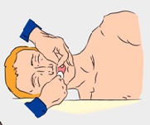
ПЕРЕЧЕНЬ МЕРОПРИЯТИЙ
ПО ОКАЗАНИЮ ПЕРВОЙ ПОМОЩИ
2. Вызов скорой медицинской помощи, других специальных служб, сотрудники которых обязаны оказывать первую помощь в соответствии с федеральным законом или со специальным правилом.
3. Определение наличия сознания у пострадавшего.
4. Мероприятия по восстановлению проходимости дыхательных путей и определению признаков жизни у пострадавшего:
1) запрокидывание головы с подъемом подбородка;
2) выдвижение нижней челюсти;
3) определение наличия дыхания с помощью слуха, зрения и осязания;
4) определение наличия кровообращения, проверка пульса на
магистральных артериях

Slide 9
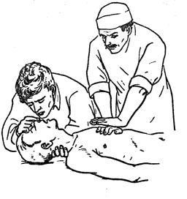
ПЕРЕЧЕНЬ МЕРОПРИЯТИЙ ПО ОКАЗАНИЮ ПЕРВОЙ ПОМОЩИ
5. Мероприятия по проведению сердечно-легочной реанимации до появления признаков жизни:
1) давление руками на грудину пострадавшего;
2) искусственное дыхание "Рот ко рту";
3) искусственное дыхание "Рот к носу";
4) искусственное дыхание с использованием устройства для искусственного дыхания.
6. Мероприятия по поддержанию проходимости дыхательных путей:
1) придание устойчивого бокового положения;
2) запрокидывание головы с подъемом подбородка;
3) выдвижение нижней челюсти.

Slide 10
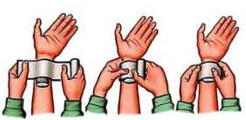
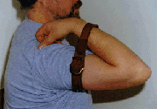
ПЕРЕЧЕНЬ МЕРОПРИЯТИЙ
ПО ОКАЗАНИЮ ПЕРВОЙ ПОМОЩИ
7. Мероприятия по обзорному осмотру пострадавшего и временной остановке наружного кровотечения:
1) обзорный осмотр пострадавшего на наличие кровотечений;
2) пальцевое прижатие артерии;
3) наложение жгута;
4) максимальное сгибание конечности в суставе;
5) прямое давление на рану;
6) наложение давящей повязки.

Slide 11
ПЕРЕЧЕНЬ МЕРОПРИЯТИЙ
ПО ОКАЗАНИЮ ПЕРВОЙ ПОМОЩИ
8. Мероприятия по осмотру пострадавшего в целях выявления признаков травм, отравлений и других состояний, угрожающих его жизни и здоровью, и по оказанию первой помощи в случае выявления указанных состояний:
1) проведение осмотра головы;
2) проведение осмотра шеи;
3) проведение осмотра груди;
4) проведение осмотра спины;
5) проведение осмотра живота и таза;
6) проведение осмотра конечностей;
7) наложение повязок при травмах различных областей тела, в том числе окклюзионной (герметизирующей) при ранении грудной клетки;

Slide 12
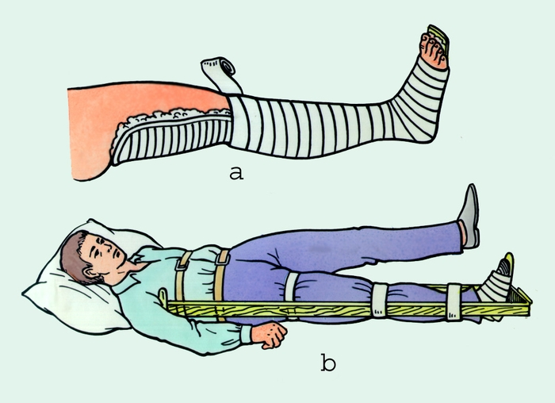
ПЕРЕЧЕНЬ МЕРОПРИЯТИЙ
ПО ОКАЗАНИЮ ПЕРВОЙ
ПОМОЩИ
8) проведение иммобилизации (с помощью подручных средств, аутоиммобилизация, с использованием изделий медицинского назначения;
9) фиксация шейного отдела позвоночника (вручную, подручными средствами, с использованием изделий медицинского назначения;
10) прекращение воздействия опасных химических веществ на пострадавшего (промывание желудка путем приема воды и вызывания рвоты, удаление с поврежденной поверхности и промывание поврежденной поверхности проточной водой);
11) местное охлаждение при травмах, термических ожогах и иных воздействиях высоких температур или теплового излучения;
12) термоизоляция при отморожениях и других эффектах воздействия низких температур.

Slide 13
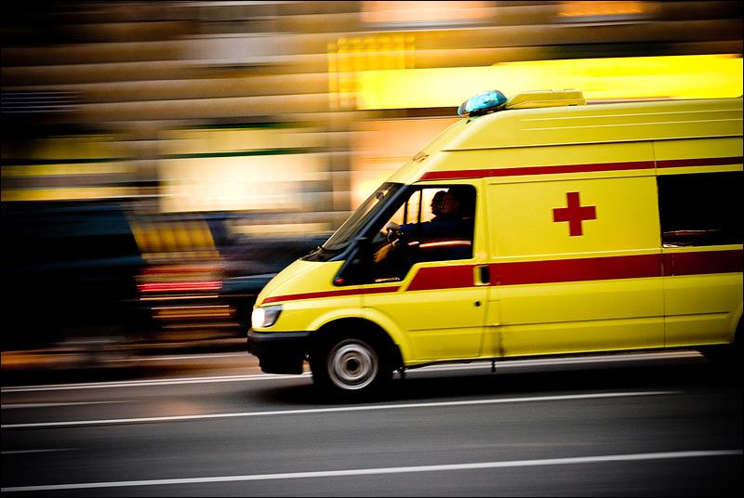
ПЕРЕЧЕНЬ МЕРОПРИЯТИЙ
ПО ОКАЗАНИЮ ПЕРВОЙ ПОМОЩИ
9. Придание пострадавшему оптимального положения тела.
10. Контроль состояния пострадавшего (сознание, дыхание, кровообращение) и оказание психологической поддержки.
11. Передача пострадавшего бригаде скорой медицинской помощи, другим специальным службам, сотрудники которых обязаны оказывать первую помощь в соответствии с федеральным законом или со специальным правилом.

